Slide 1
Proměny české příběhové prózy ze života dětí a mládeže mezi lety 1990 - 2010

Slide 2



Slide 3
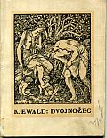
Zneužívání dětské četby v minulém volebním období (Úhor, 1930, č. 2, s 48):
  „V r. 1927 musili si žáci koupiti v I. tř. měšť. školy knížečku Dvounožec. Koupila si ji i moje dcera. Čtli z ní při občanské nauce jednou týdně. Ta knížka je hrozná. Považte, na titulním listě je obrázek nahých lidí – muže a ženy. Opici říkají tam lidé bratránek – vštěpují se v ní darvinistické nauky. Takové hrozné knihy se dávají ve škole našim dětem. Jsou tam tak strašné věci, řekl bych některé příklady z knížky, ale jsou zde ženy přítomny a před nimi nemohu o nich vykládat, stydím se. Knížku jsem vzal, vhodil do kamen a řekl dcerce, aby vyřídila panu učiteli, že jsem ji spálil.“
  Reakce V. F. Suka: „Fakt je sám výmluvný. Není třeba autora ani postiženého obhajovati – kdo zná Ewaldovu knížku, ví, že v ní nic špatného není, že je to pomluva. Celá věc je volební trik, nečestná zbraň boje volebního. Není pravda, že na obálce jsou nazí lidé; naopak jsou oděni velmi slušně, žena dokonce je skoro celá zahalená. […]“

Slide 4
Zájem literární vědy o příběhovou prózu
Pohádka – teoretická pozornost již na počátku 20. století
Boje o pohádku – požadavek na „realismus“ dětské literatury a jeho oponenti
Dodnes terminologie rozkolísaná
Nejčastěji užívaná označení:
  příběhová próza ze života dětí a mládeže
  příběhová próza s dětským hrdinou

Slide 5
Charakteristika žánru
TOMAN, Jaroslav. Vybrané kapitoly z teorie dětské literatury. České Budějovice: Pedagogická fakulta Jihočeské univerzity v Českých Budějovicích, 1992, s. 73.
„Zobrazuje pravděpodobné události z reálného života dítěte představující základní a typické modely mezilidských vztahů a životních situací. Jejich prostřednictvím chce autor napomoci malému čtenáři k lepší a snadnější orientaci v okolním světě.“

Slide 6
Základní znaky
Umělecký obraz světa dítěte
Referenční hrdina
Dramatický děj

Slide 7
Typologie podle etap dětského čtenářství
Předškolní věk
Mladší školní věk
Starší školní věk
(Adolescence)
Částečně použita v Sukově Seznamu dobré četby dětem (1920):
  Knihy pro nejmenší čtenáře
  Povídky
    Historické
    Ze života (sociální)
    O zvířatech a z přírody vůbec
    Fantastické

Slide 8



Základní kompoziční typy
Příběh s klasickou syžetovou výstavbou
Příběh s epizodickou výstavbou
Příběh s klasickou syžetovou výstavbou a otevřeným koncem

Slide 9


Žánrové varianty
Příběh prázdninový
Příběh s chlapeckým hrdinou
Próza s dívčí hrdinkou, dívčí román

Slide 10
Problematičnost termínu
„příběhová próza ze života dětí a mládeže“
Kontaminace žánrů
Příběhová próza = povídka, črta, novela i román (X standardnímu pojetí žánrů)
  Slovenská teorie – možná řešení:
    Enumerace nejfrekventovanějších žánrů v tradičním slova smyslu (např. Ján Sedlák)
    Povídka jako synekdocha pars pro toto
Konstrukce samotného termínu
  Zuzana Stanislavová – sémantická jednoznačnost: systém narativních útvarů (příběhová) jisté rodové provenience (próza) konkretizovaný tematicky (ze života dětí)
  U některých autorů preference označení „společenská“, „sociální“ nebo „psychologická próza“

Slide 11


Vybrané vývojové tendence po roce 1989
Znepřehlednění knižního trhu

Slide 12

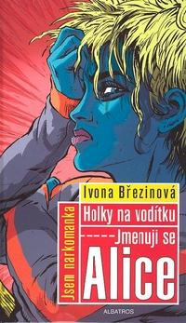

Tematická inovace

Slide 13


Odklon od některých variant příběhové prózy

Slide 14
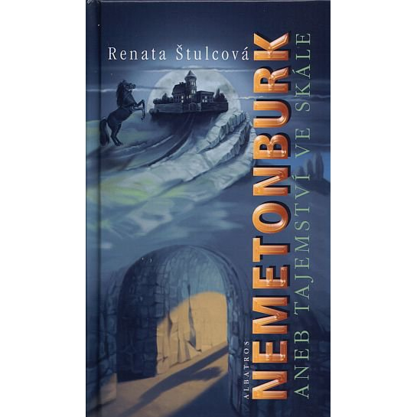

Konkurence zahraniční produkce

Slide 15


Rozvoj literatury intencionálně určené adolescentům

Slide 16


Prolínání žánrů

Slide 17
Děkuji za pozornost

